Slide 1
Recommendation Systems in Social Media
Master in Informatics Engineering – Knowledge and Information Systems
Topic: SR nas Redes Sociais
Group: Nº4
João Gaspar Nº 1200884
João Figueiredo Nº1230194
Tiago Nora Nº 1201050

Slide 2

Contextualization
Social networks nowadays are widely used all over the world
But what content is recommended and to whom?
What are recommendation systems for?

Slide 3
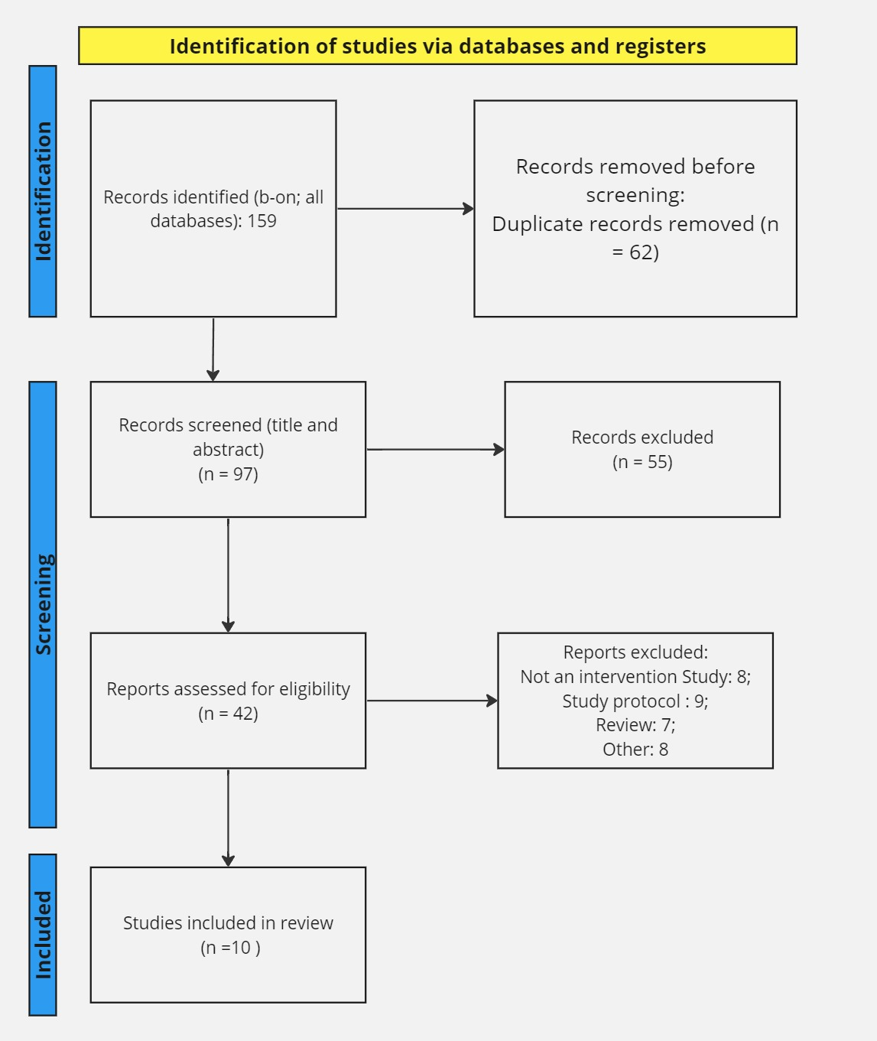






PRISMA (Preferred Reporting Items for Systematic Reviews and Meta-analysis)

Slide 4
Prisma Inclusion/Exclusion Criteria
Inclusion Criteria
Refers to recommendation systems within social networks
It presents original content or systematic reviews of articles.
Published in peer-reviewed journals or at conferences.
Exclusion Criteria
The article is not written in English
The focus of the article was not recommendation systems or social networks
They are not research articles or systematic reviews.

Slide 5
Prisma Research questions
Q1: How are collaborative filtering and content-based algorithms applied in the context of social networks to customize content recommendations?
Q2: What is the impact of social data mining on improving the accuracy of recommendations in social networks?
Q3:How is user engagement influenced by the effectiveness of recommendation systems in social networks?
• Q4: What are the main machine learning techniques used to enhance recommendation systems in social networks?
• Q5: How does the interaction between user and system affect the quality of recommendations in social networks?
• Q6: What are the challenges and considerations related to privacy and security in the implementation of recommendation systems in social networks?

Slide 6

Theoretical Introduction
Presentation of the various techniques that can be used to recommend items
Problems that can arise in recommendation systems

Slide 7

Recommendations Approaches
Content-Based Filtering
Collaborative Filtering
Demographic Filtering
Hybrid Approaches
Context-Aware Recommendation
Knowledge-Based Recommendation
Notes:
Content-Based Filtering: Recomendação de um item com base em items semelhantes que um utilizador gostou no passado.
Collaborative Filtering: Interações semelhantes de outros utilizadores.
Demographic Filtering: Utilização de atributos demográficos, como idade ou género para recomendações
Hybrid Approach: Combinação de duas ou mais técnicas
Context-Aware Recommendation: Utilização do contexto atual, como localização, ou hora do dia para fazer recomendações
Knowledge-Based Recommendation: Consideração informações sobre os itens como características ou metadados.

Slide 8

Recommendation Systems Problems
Black Box,
Long Tail,
Cold start,
Sparsity,
Analysis limited to content,
Excessive specialization,
Scalability problems,
Black Sheep.
Notes:
Black Box: Falta de transparência no algoritmo utilizado para recomendações, o que pode levar a uma falta de confiança por parte dos utilizadores
Long Tail: Distribuição desiquilibrada onde existem poucos itens muito recomendados e muitos itens pouco recomendados
Cold Start: Desafio de fazer recomendações aos novos utilizadores que têm poucas ou nenhumas informações
Sparsity: É caracterizada pela ausência de interações entre utilizadores e items, o que pode dificultar as recomendações quando muitos itens têm poucas interações
Análise limitada ao conteúdo pode acontecer quando as recomendações não têm em conta características importantes do conteúdo destes.
Especialização excessiva: ocorre quando os sistemas de recomendação fazem recomendações a um tipo único de item, ignorando a diversidade de preferencias que o utilizador pode ter
Problemas de escabilidade: Quando os sistemas de recomendação começam a lidar com cada vez conjuntos maiores de dados e utilizadores pode levar a problemas de desempenho e eficiência
Black Sheep:Problema que se prende com a não existência de um padrão igual aos demais utilizadores.

Slide 9

Social Networks
Facebook
Instagram
Twitter
Youtube

Slide 10

Facebook
100 billion ratings, over a billion users and millions of items.
Most common approach is CF through matrix factorization
Hybrid approach to solve the problems of the most common approach

Slide 11

Instagram Explore section
Retrieval: This stage selects hundreds of relevant items from a vast pool of media using various sources
Ranking: : Content candidates are ranked in two stages. The first stage employs a lightweight model trained to predict the output of the second stage, which uses a heavier multi-task multi-label neural network model
Final Reranking: Additional filtering and adjustments are applied to the ranked items to ensure integrity, diversity, and alignment with user preferences

Slide 12

Twitter
Obtaining the best Tweets from different recommendation sources in a process called candidate sourcing.
Classification of each Tweet using a machine learning model.
Applying filters, such as filtering out Tweets from users who have been blocked and Tweets that have already been viewed.

Slide 13

Youtube
Use of various sources of information
Hybrid algorithm to cover more diverse content.
Use of human evaluation to improve the user experience.
Notes:
Incorporação de diversos sinais, como cliques, tempo de visualização, partilhas e curtidas assim como sobre preferências do utilizador para recomendações personalizadas. Nesta rede social é claramente utilizado um algoritmo híbrido entre o Collaborative Filtering e o Context-Based, já que por um lado existe um ênfase muito grande do tempo de visualização de cada vídeo por parte de cada utilizador para as recomendações, mas por outro, o facto de um utilizador por exemplo usar um "like" num vídeo, pode associá-lo ao perfil de outros utilizadores que fizeram o mesmo. Por outro lado o Youtube também promove a responsabilidade na recomendação de conteúdo através de duas formas: recorrendo ao uso de classificadores para identificar e mitigar conteúdo prejudicial e procedendo a uma valiação humana para a recomendação de conteúdo confiável.

Slide 14

Conclusions drawn from the review of articles
The algorithms of these social networks are fundamental to their functioning.
It is important to know how to deal with problems such as "cold-start" or "black sheep".
Responsible development: privacy, transparency and combating disinformation
Notes:
Os algoritmos destas redes sociais são fundamentais para manter os seus utilizadores ativos nestas: maior tempo de sessão dos utilizadores traduz-se em mais lucro para estas plataformas. É importante saber lidar com problemas como o "cold-start", ou o "black sheep". O desenvolvimento dos sistemas de recomendação deve ser responsável e transparente, garantindo a privacidade da atividade dos utilizadores, clarificar os dados utilizados para a personalização da experiência do utilizador e combater a desinformação para evitar recomendações que podem não corresponder a algo real.

